Slide 1
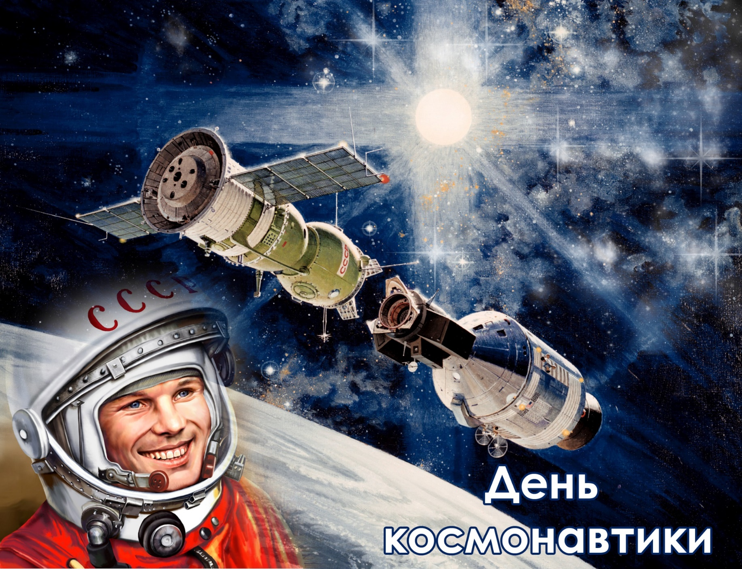
Космос немало секретов хранит, Тянет к себе как огромный магнит. Так пусть же все те, кто его покоряют, Усталости и сомнений не знают!

Slide 2
Начало космической эры
4 октября 1957 года в СССР был запущен первый в мире простейший спутник "ПС-1". Представлял собой шар диаметром 58 сантиметров, весил 83,6 килограмм.
Спутник ПС-1 летал 92 дня, до 4 января 1958 года, совершив 1440 оборотов вокруг Земли (около 60 миллионов километров).

Slide 3
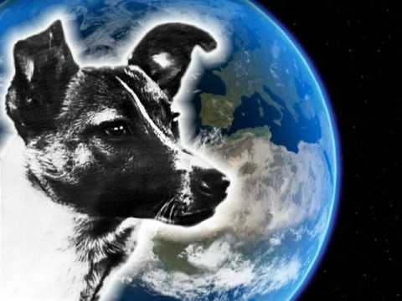
«Космические» Собаки
3 ноября 1957 года, на орбиту Земли впервые вывели космический аппарат с живым существом на борту — советский "Спутник-2" с собакой Лайкой.
Всем известные Белка и Стрелка с их триумфальным полетом вернулись на Землю 19 августа 1960 года.

Slide 4
первый космонавт земли - юрий алексеевич гагарин
Родился 9 марта 1934 года в деревне Клушино Гжатского района Западной (ныне Смоленской) области РСФСР. Русский. Его отец, Алексей Иванович Гагарин, — плотник, мать, Анна Тимофеевна Матвеева, — рабочая молочнотоварной фермы.
27 марта 1968 года Юрий Гагарин погиб в авиационной катастрофе вблизи деревни Новосёлово Киржачского района Владимирской области, выполняя учебный полёт на самолёте МиГ-15УТИ.

Slide 5
12 апреля 1961 года. Легендарное: «поехали!»
12 апреля 1961 года в 9 часов 07 минут по московскому времени старший лейтенант Юрий Гагарин на космическом корабле «Восток-1» стартовал с космодрома «Байконур» и впервые в мире совершил орбитальный облёт планеты Земля.
Всем известно знаменитое гагаринское слово «Поехали!», которое он воскликнул во время старта. И мало кому известен возглас Главного конструктора Сергея Королева. Провожая взглядом уходящую ввысь ракету-носитель Королев произнес: «Только бы слетал и вернулся живым!».
Все участники этого подвига прилагали неимоверные усилия для того, чтобы так и было, однако никакой абсолютной уверенности в благополучном исходе — не было. Поэтому невероятное напряжение, царившее в центре управления, длилось все 108 минут этого эпохального полета. (один виток вокруг Земли).

Slide 6
Целые сутки в космосе
6-7 августа 1961 года советский космонавт Герман Степанович Титов совершил первый в мире суточный космический полёт на космическом корабле «Восток-2», став вторым космонавтом в истории космонавтики.
Космическая экспедиция Германа Титова, как и полет Юрия Гагарина, стала частью славной истории отечественной космонавтики. Продолжительность полета составила 25 часов 18 минут. Космический корабль совершил 17 оборотов вокруг Земли, пролетев более 700 тысяч километров.

Slide 7
Первый групповой космический полет
Первый групповой космический полет осуществили космонавты Андриян Григорьевич Николаев на корабле «Восток-3» и Павел Романович Попович на корабле «Восток-4».
«Восток-3» был запущен 11 августа 1962 г. в 11 часов 30 минут, а «Восток-4» - 12 августа 1962 г. в 11 часов 02 минуты.
В полёте поддерживалась радиосвязь между кораблями и Землёй. На Землю впервые передавались ТВ-изображения космонавтов, транслировавшиеся по телевизионной сети СССР и Интервидения. В полёте космонавты освобождались от катапультируемых кресел и свободно плавали в кабине в условиях невесомости; проводились медико-биологические эксперименты. Одной из задач совместного полёта двух кораблей был военный эксперимент по программе создания перехватчика спутников, при этом «Восток-3» играл роль цели, а запущенный вслед ему «Восток-4» — перехватчика. Во время этого полета был установлен новый рекорд продолжительности полёта (для того времени) — 94 часа 22 минуты.

Slide 8
первая женщина-космонавт
"Эй! Небо, сними шляпу", - произнесла Валентина Терешкова перед тем как стать легендой.
Запуск корабля Терешковой произошел 16 июня 1963 года. Она совершила полет на корабле «Восток-6». Валентину Терешкову можно по праву назвать героиней, так как во время полета она столкнулась с огромным количеством трудностей, но достойно пережила все испытания.
Полёт продолжался трое суток, корабль совершил 48 витков вокруг земли, пройдя почти 2 млн. км..

Slide 9
первый в мире трёхместный космический корабль
12 октября 1964 года стартовал первый в мире трёхместный космический корабль «Восход-1»
Седьмой пилотируемый полёт советских космических кораблей привлёк внимание всего мира.
Во-первых, это было испытание новой модели корабля. Во-вторых, впервые в истории в полёт отправились сразу три космонавта. В-третьих – впервые в космос отправился учёный, проектант космических кораблей – Константин Феоктистов. Командиром экипажа назначили лётчика Владимира Комарова. Третьим был врач Борис Егоров.

Slide 10
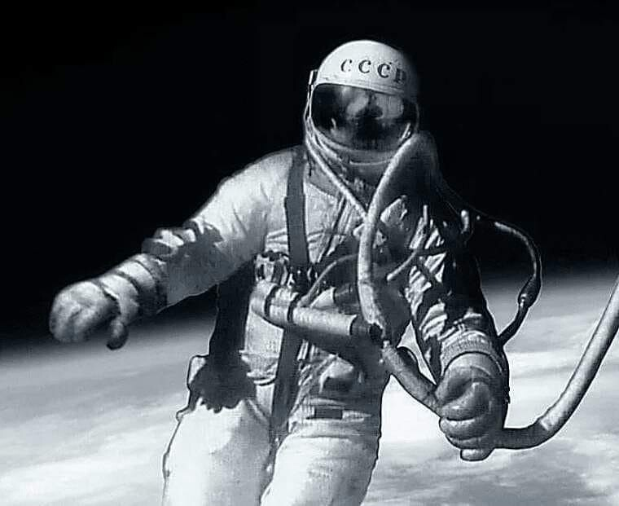
Человек в открытом космосе
Корабль "Восход-2" с Алексеем Леоновым (второй пилот) и Павлом Беляевым (командир) стартовал с космодрома Байконур 18 марта 1965 года (10:00 мск). Когда корабль совершал первый виток вокруг Земли, была надута шлюзовая камера, на втором витке начался выход Алексея Леонова в космос. Космонавт пять раз удалялся от корабля на расстояние до 5,35 м. Для подачи кислорода и связи с бортом "Восхода-2" (параметры орбиты - от 167 км до 475 км) использовался страховочный трос.
Общее время, проведенное Алексеем Леоновым в безвоздушном пространстве, составило 23 мин. 41 сек., из них 12 мин. 9 сек. - за пределами корабля (в свободном полете). На внешней поверхности корабля были установлены две телевизионные камеры, которые передавали изображение на Землю. Кроме того, сам космонавт вел съемку специальной кинокамерой С-97.
Общая продолжительность полета "Восхода-2" составила 1 сутки 2 часа 2 минуты.
Алексеем Леоновым подтвердил, что человек может находиться и работать в космическом пространстве.

Slide 11
03.02.1966 – первая «мягкая посадка» на Луну (АМС Луна-9)
01.03.1966 – перелёт космического аппарата с Земли на другую планету (посадка АМС «Венера-2» на поверхность Венеры)

Slide 12
03.04.1966 – станция «Луна-10» стала первым искусственным спутником Луны
30.10.1967 – первая автоматическая стыковка двух космических аппаратов

Slide 13
16.01.1969 – первая стыковка двух пилотируемых космических кораблей (корабли «Союз-4» и «Союз-5»)
11.10.1969 – первый совместный полёт трех кораблей (КК «Союз-6», «Союз-7», «Союз-8»), первая сварка в космосе

Slide 14
01.06.1970 – первые две недели (а точнее 17,8 суток) в космосе (КК «Союз-9»). Рекорд продолжительности автономного полёта без стыковки с орбитальной станцией (не побит и по сей день)
24.09.1970 – впервые доставлен Лунный грунт на Землю автоматической станцией

Slide 15
17.11.1970 – первый планетоход «Луноход-1»
19.04.1971 – первая орбитальная обитаемая космическая станция «Салют-1»

Slide 16
27.11.1971 – станция «Марс-2» впервые достигла поверхности Марса
22.10.1975 – первое фото твердой поверхности Венеры

Slide 17
09.04.1980 – 11.10.1980 – первые полгода (185 суток) в космосе (ПОПОВ Леонид Иванович, РЮМИН Валерий Викторович)
23.03.1983 – первый космический ультрафиолетовый телескоп «Астрон».

Slide 18
21.12.1987-21.12.1988 – первый год в космосе (Владимир Георгиевич ТИТОВ, Муса Хираманович МАНАРОВ)
15.11.1988 – первый полностью автоматический полет возвращаемого космического корабля под управлением компьютера, без участия человека (МКК «Буран»)

Slide 19
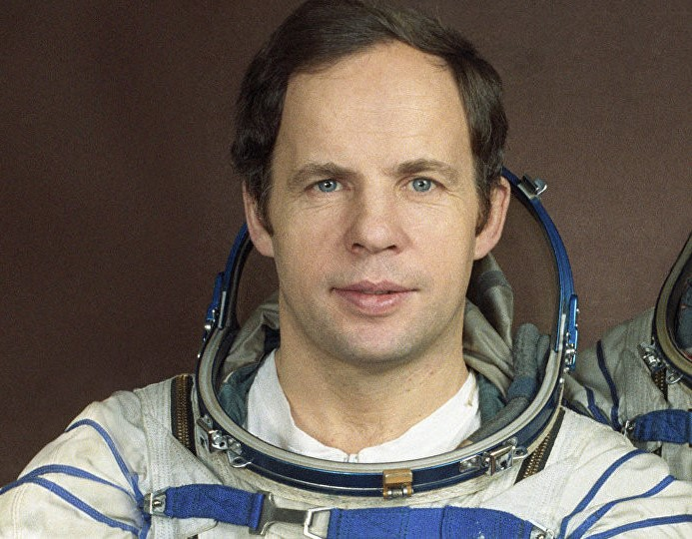
Максимальное число выходов в открытый космос - 16 выходов общей продолжительностью 78 часов 46 минут за пределы станции Анатолий Яковлевич Соловьев).
08.01.1994 – 22.03.1995 - самый длительный (437 суток) полёт в космос (Валерий Владимирович Поляков). Рекорд по продолжительности одного полёта держится уже более 20 лет.
Рекорд по суммарной продолжительности нахождения в космосе (878 дней) - тоже наш (Геннадий Иванович ПАДАЛКА).

Slide 20
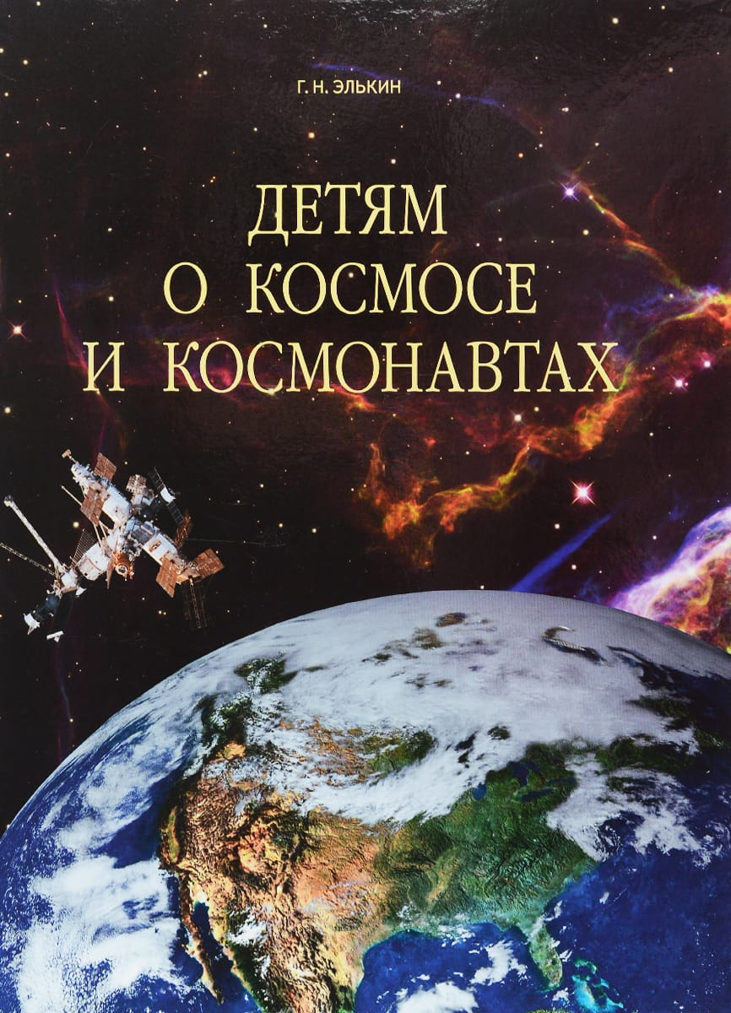
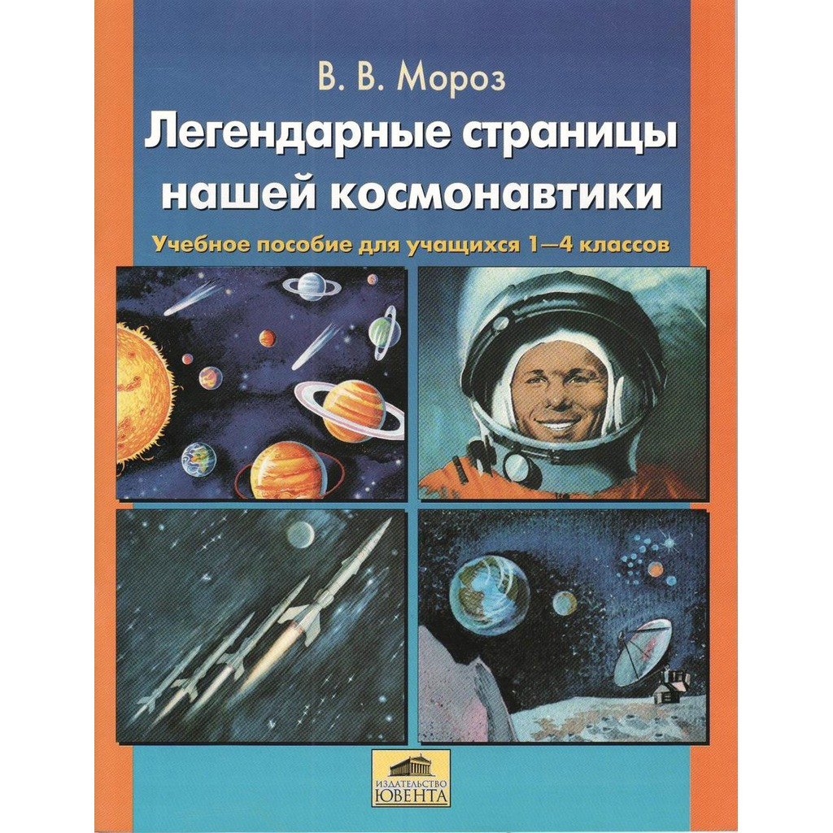
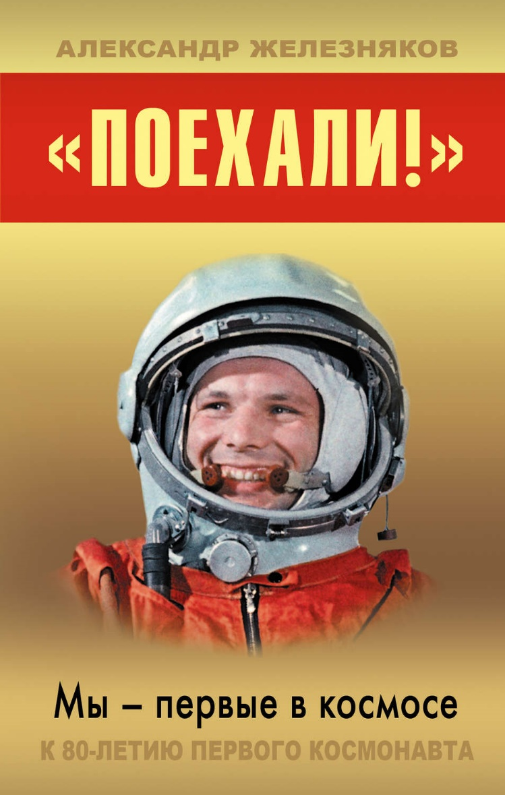
Рекомендуемая литература

